Slide 1

Als beginnend technicus kun je (klantgericht) communiceren
Uit: kwalificatiedossier Technicus engineering
Kan op effectieve wijze deelnemen aan gesprekken over onderwerpen uit de (beroeps)opleiding en van maatschappelijke aard.
Uit: referentiekader Nederlands 3F

Slide 2
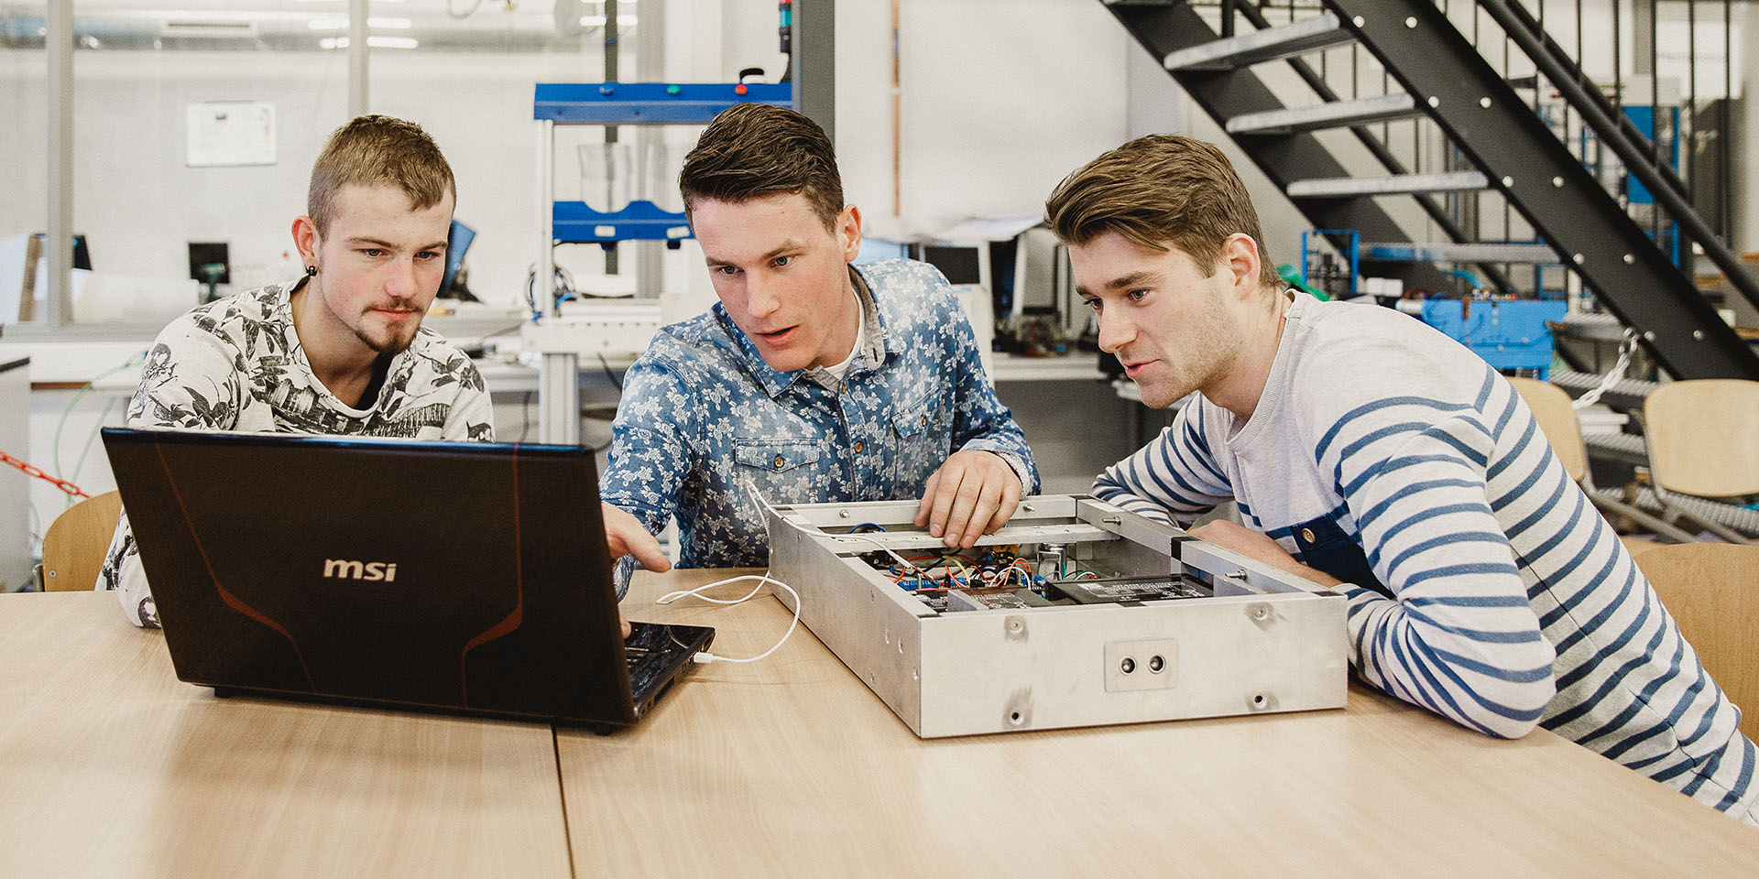
De opdracht: in drietallen

Slide 3
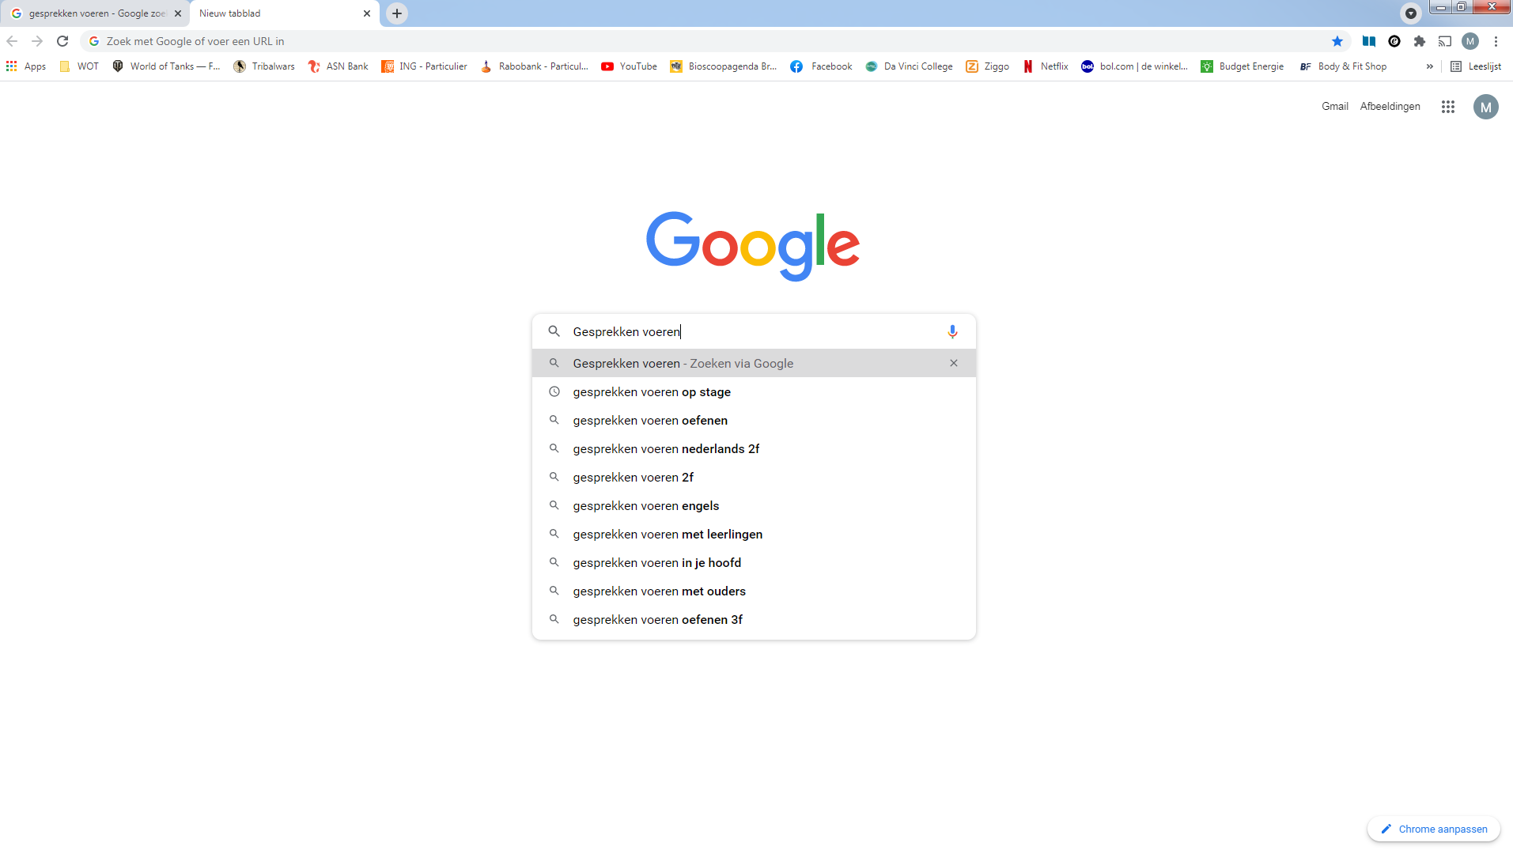

Opdracht 1.A Per persoon drie bronnen onderzoeken en overleggen

Slide 4

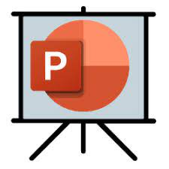

Opdracht 1.A Uitwerking: samenvatting

Slide 5



Opdracht 1.b per persoon een interview opnemen, overleggen en uitleggen aan andereen

Slide 6

Opdracht 1.B Uitwerking: passend bewijsstuk

Slide 7


Opdracht 1.c Voorbeelden van goede en minder goede gesprekken, overleggen en presenteren

Slide 8
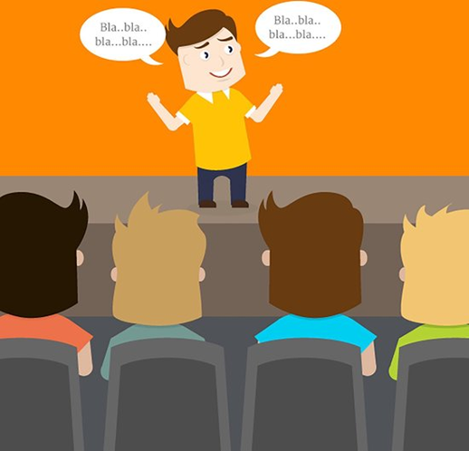
Opdracht 3.b Uitwerking

Slide 9

Opdracht 2. Reflecteren
Bijlage 10. 1 Beginnend beroepsbeoefenaar
Bijlage 10.2 Taalniveau 3F Gesprekken voeren

